Slide 1
Representación en Coma Flotante
Programación Básica

Slide 2
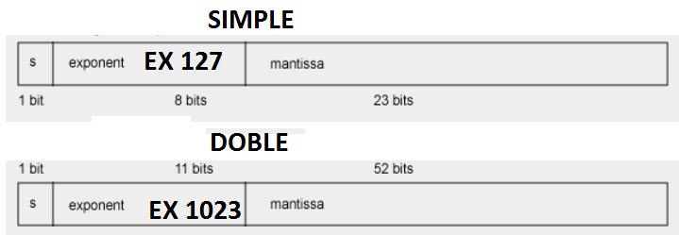
Representación en Coma Flotante
En base 10
+$80401=+8,0401∗{10}^{4}=+80,401∗{10}^{3}=+804010∗{10}^{−1}=+0,080401∗{10}^{6}$
En base 2
-$10101=−1,0101∗2^{4}=−10,101∗2^{3}=−101010∗2^{−1}=−0,010101∗2^{6}$
Componentes
En todo número en punto se flotante distinguen tres componentes:
Signo: indica el signo del número (0= positivo, 1=negativo)
Mantisa: contiene la magnitud del número (en binario puro)
Exponente: contiene el valor de la potencia de la base (sesgado)
ESTÁNDAR IEEE 754

Slide 3
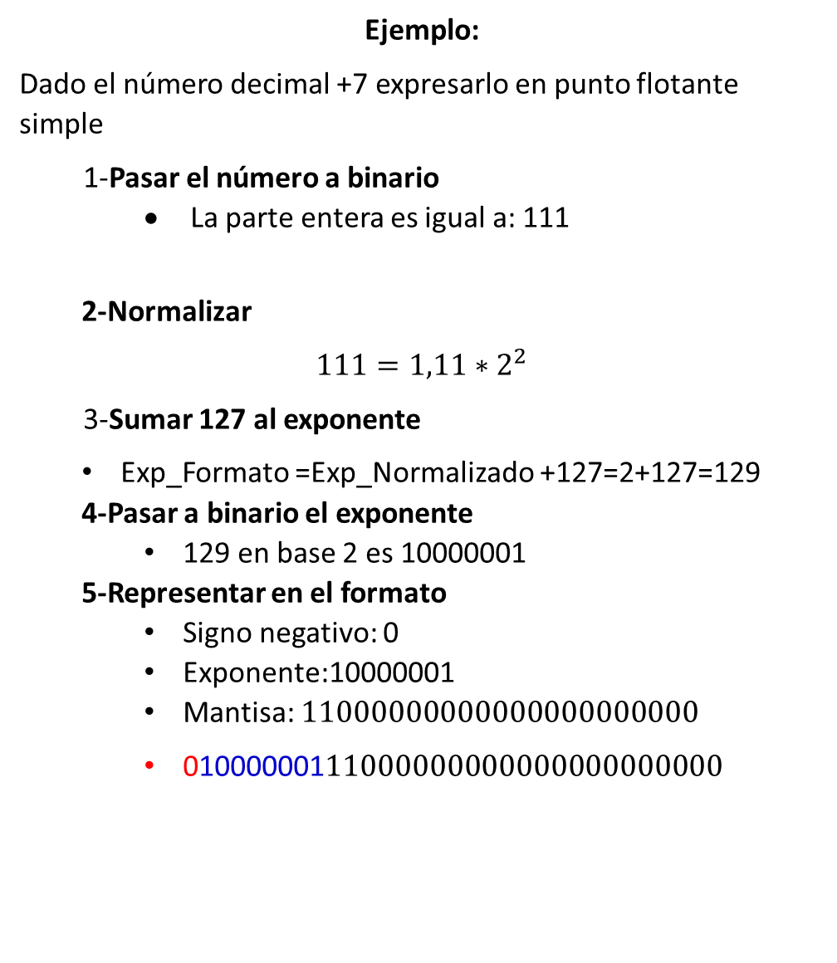
Representación en Coma Flotante
Ejemplo:
Dado el número decimal +7 expresarlo en punto flotante simple
1-Pasar el número a binario
La parte entera es igual a: 111
2-Normalizar
$$111=1,11∗2^{2}$$
3-Sumar 127 al exponente
Exp_Formato =Exp_Normalizado +127=2+127=129
4-Pasar a binario el exponente
129 en base 2 es 10000001
5-Representar en el formato
Signo negativo: 0
Exponente:10000001
Mantisa: $11000000000000000000000$
010000001$11000000000000000000000$
Ejemplo

Slide 4
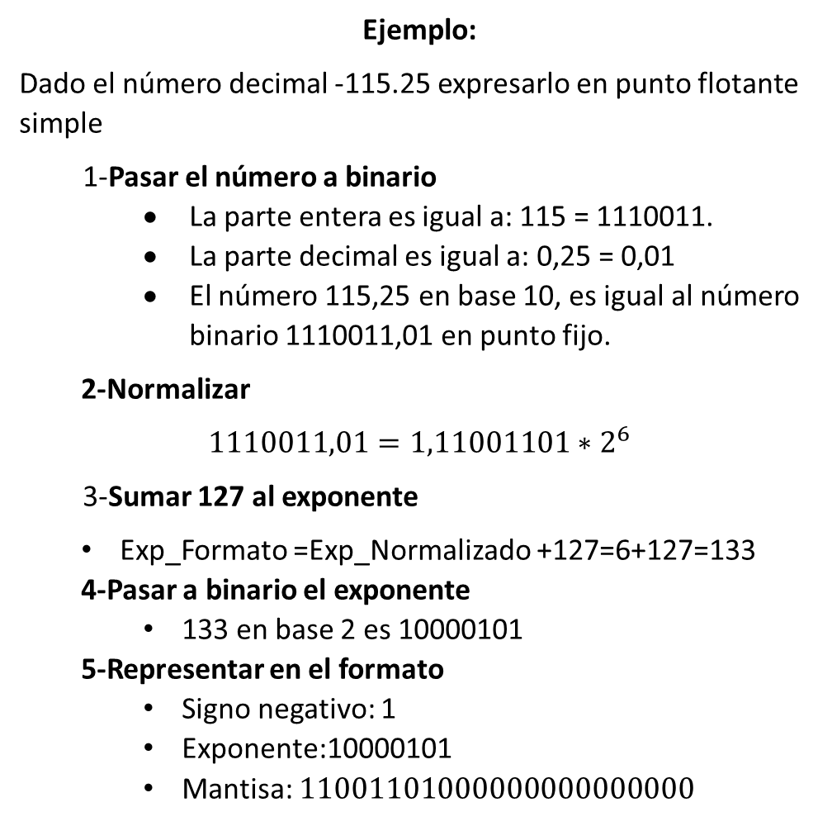
Representación en Coma Flotante
Ejemplo:
Dado el número decimal -115.25 expresarlo en punto flotante simple
1-Pasar el número a binario
La parte entera es igual a: 115 = 1110011.
La parte decimal es igual a: 0,25 = 0,01
El número 115,25 en base 10, es igual al número binario 1110011,01 en punto fijo.
2-Normalizar
$$1110011,01=1,11001101∗2^{6}$$
3-Sumar 127 al exponente
Exp_Formato =Exp_Normalizado +127=6+127=133
4-Pasar a binario el exponente
133 en base 2 es 10000101
5-Representar en el formato
Signo negativo: 1
Exponente:10000101
Mantisa: $11001101000000000000000$
Ejemplo

Slide 5
Gracias

